Slide 1

财富管理晨会4.22
机构业务事业总部

Slide 2
目录
01
市场回顾
02
产品路演

Slide 3
产品路演

Slide 4
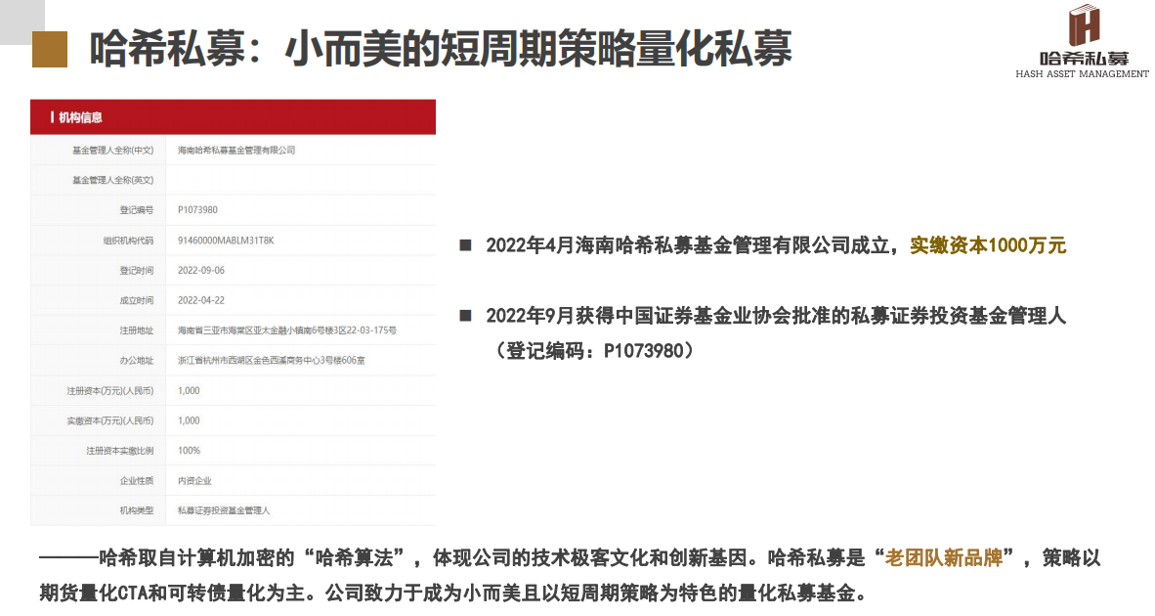
海南哈希私募基金管理有限公司
量化CTA
+
可转债量化

Slide 5
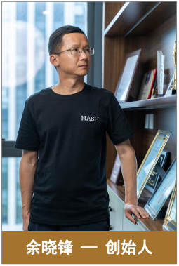
海南哈希私募基金管理有限公司：投研团队
武汉大学计算机软件专业硕士，国内量化行业首批创业者。
专注量化交易，精通CTA趋势和对冲等量化策略。
2006年起先后任职于美国道富银行、浙江天堂硅谷。
2014年创办浙江量道投资管理有限公司，高峰时管理规模二十亿对冲基金。
2016年度第八届阳光私募金牛奖量化基金经理。
2022年创办海南哈希私募任职总经理和投资总监。
投研团队：9人，平均量化研究经验5年以上。拥有丰富的衍生品交易、量化交易模型等方面经验。
高频和IT团队：4人，平均从业年限3年以上，对构造低延迟的高速交易系统有着丰富的实战经验。

Slide 6
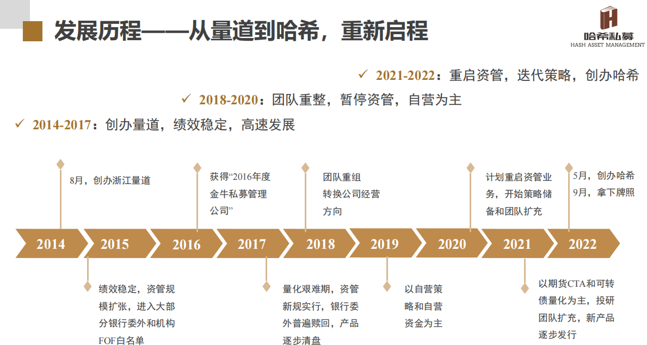
海南哈希私募基金管理有限公司：发展历程

Slide 7
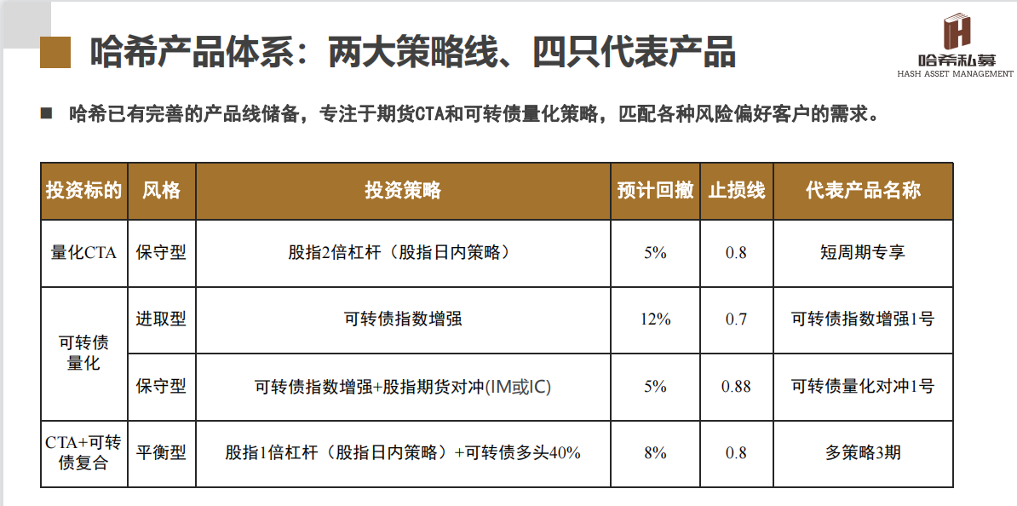
海南哈希私募基金管理有限公司：发展历程

Slide 8
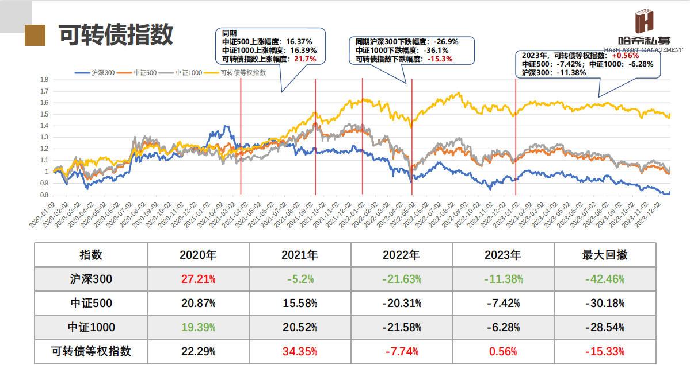
海南哈希私募基金管理有限公司：可转债指数

Slide 9
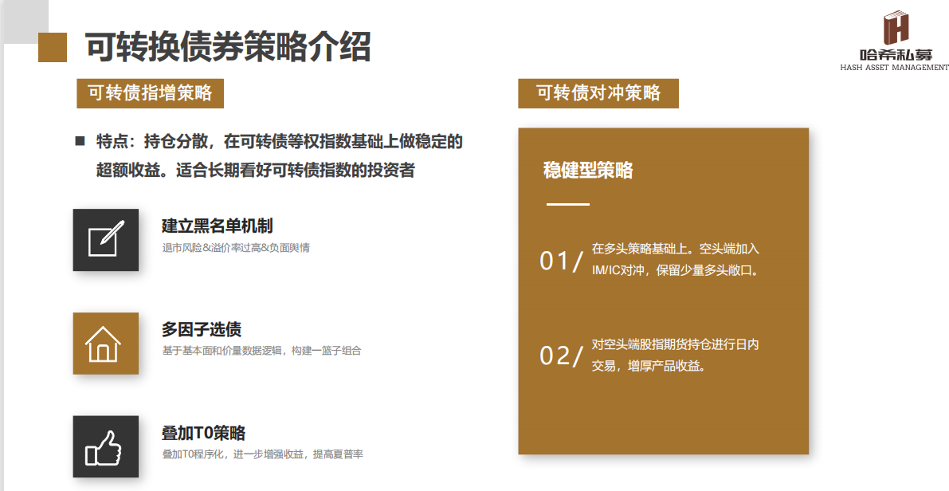
海南哈希私募基金管理有限公司：可转债指数

Slide 10
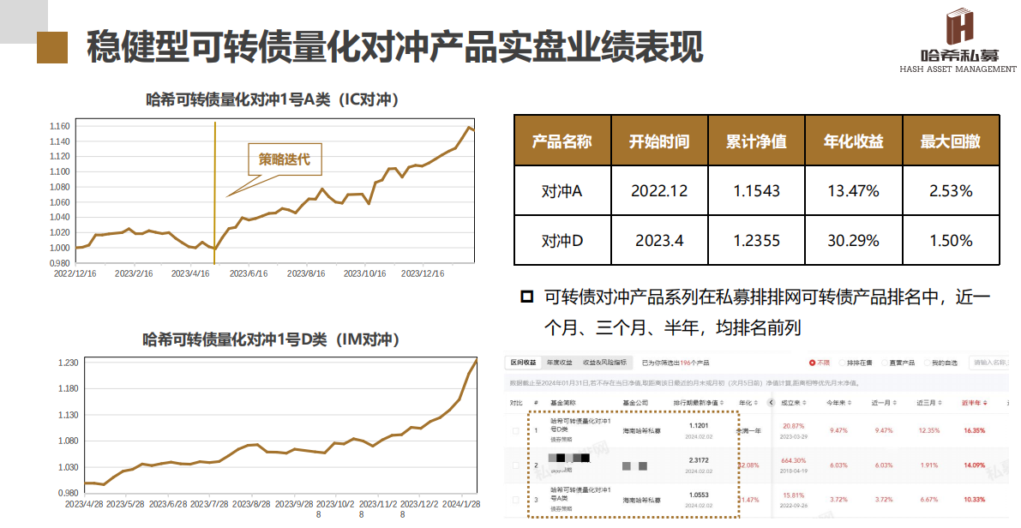
海南哈希私募：可转债对冲策略
多头端与转债指增策略为同一套模型。
对冲端为 IM/IC，不同产品使用不同股指进行对冲
可转债量化对冲1号A类使用 IC 对冲
可转债量化对冲1号D类使用 IM 对冲。
多头端会保留 30% -40%的风险敞口，因为转债的波动率总体比股指期货要小，所以会根据波动率去做动态调整。

Slide 11
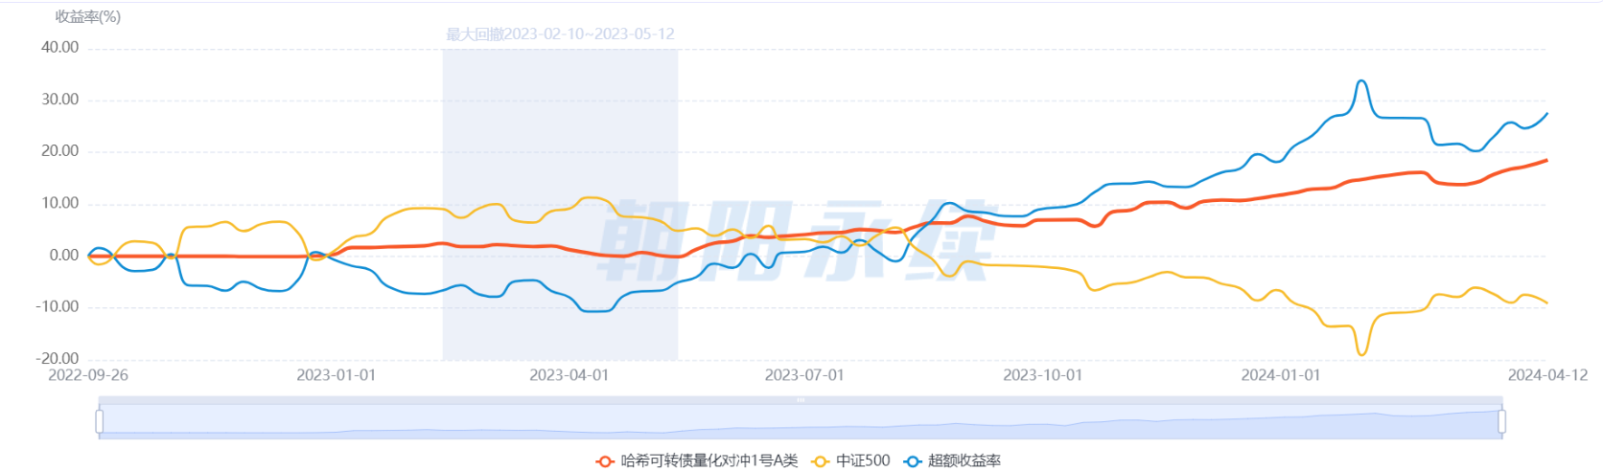
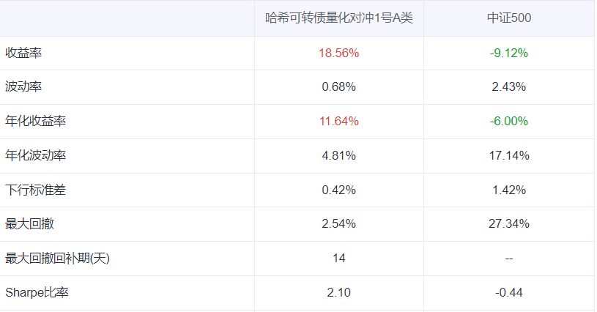
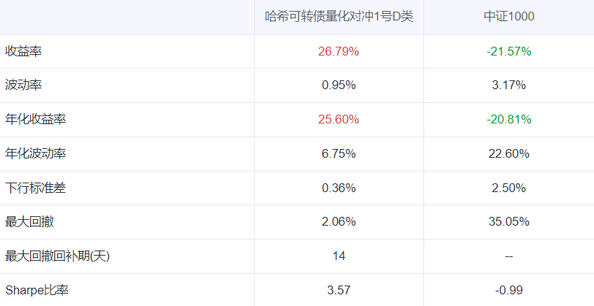
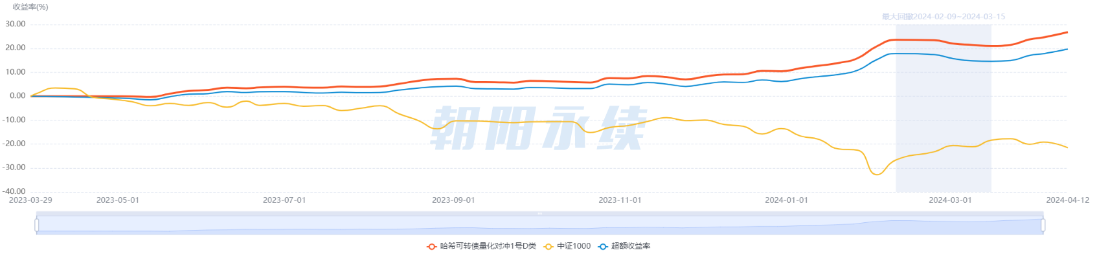
海南哈希私募：可转债量化对冲1号（截止24.04.12）
代表产品可转债量化对冲1号A类，成立于2022年9月26日，截止2024年4月12日，累计收益率高达18.56%，年化收益率为11.64%，年化波动率为4.81%，sharp比率至今为2.10,最大回撤仅2.54%。
代表产品可转债量化对冲1号D类，成立于2023年3月29日，截止2024年4月12日，累计收益率高达26.90%，年化收益率为25.80%，年化波动率为6.75%，sharp比率至今为3.57，最大回撤仅2.06%。

Slide 12
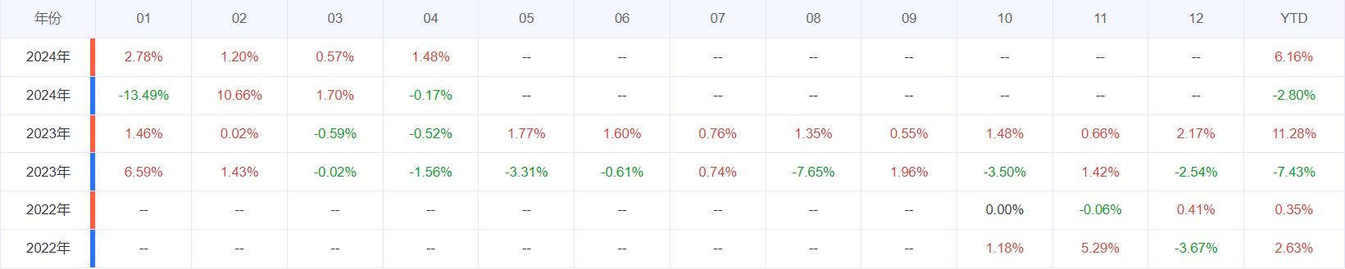
海南哈希私募：可转债量化对冲1号A类（截止24.04.12）
可转债量化对冲1号A类收益情况、夏普比率、最大回撤（近期）：
可转债量化对冲1号A类收益情况(月度)：

Slide 13
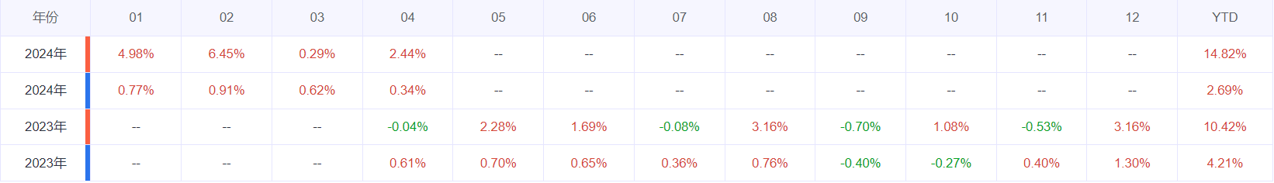
海南哈希私募：可转债量化对冲1号D类（截止24.04.12）
可转债量化对冲1号D类收益情况、夏普比率、最大回撤（近期）：
可转债量化对冲1号D类收益情况(月度)：

Slide 14
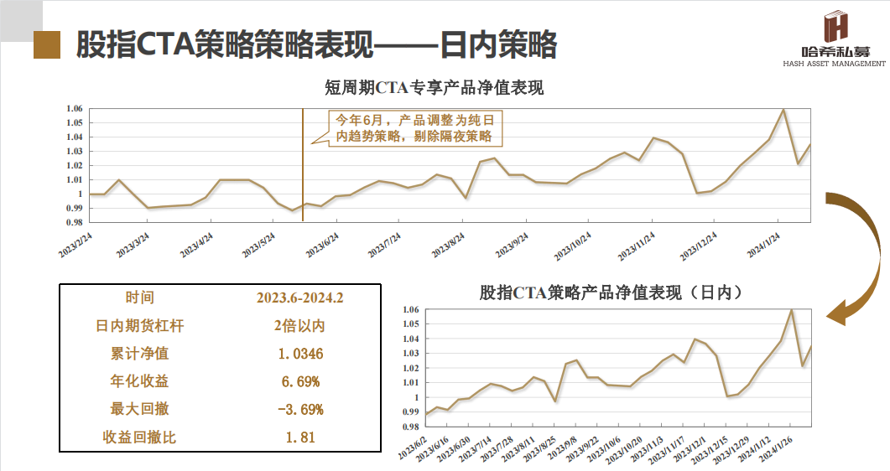
海南哈希私募：股指CTA策略（日内）
策略特点：通过对股指期货、股票指数以及全市场股票的分钟数据进行建模，以多因子方式对盘中股指走势日内方向进行预测，收盘平仓，不留敞口。
平均持仓时间：日内
交易品种：IH， IF，IC，IM
策略容量：3亿左右

Slide 15
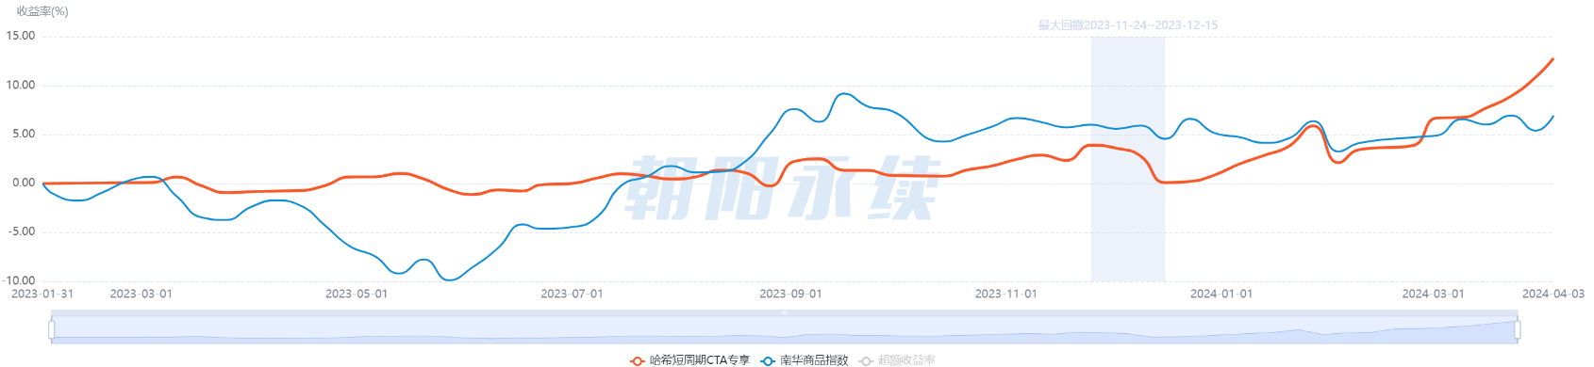
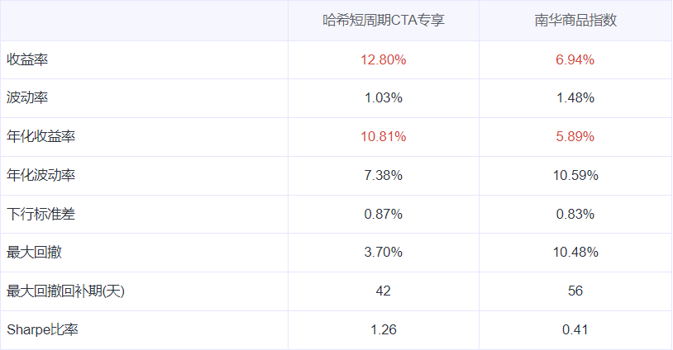
海南哈希私募：哈希短周期CTA专享（截止24.04.03）
代表产品哈希短周期CTA专享，截止2024年4月3日，累计收益率高达12.80%，年化收益率为10.81%，年化波动率为7.38%，sharp比率至今为1.26，对于看好2024年股指且可接受一定波动率的可以进行配置。
哈希短周期CTA专享大回撤出现在2023年11-12月份，下跌幅度3.70%。

Slide 16
海南哈希私募：哈希短周期CTA专享（截止24.03.08）
哈希短周期CTA专享收益情况、夏普比率、最大回撤（近期）：
哈希短周期CTA专享收益情况(月度)：

Slide 17
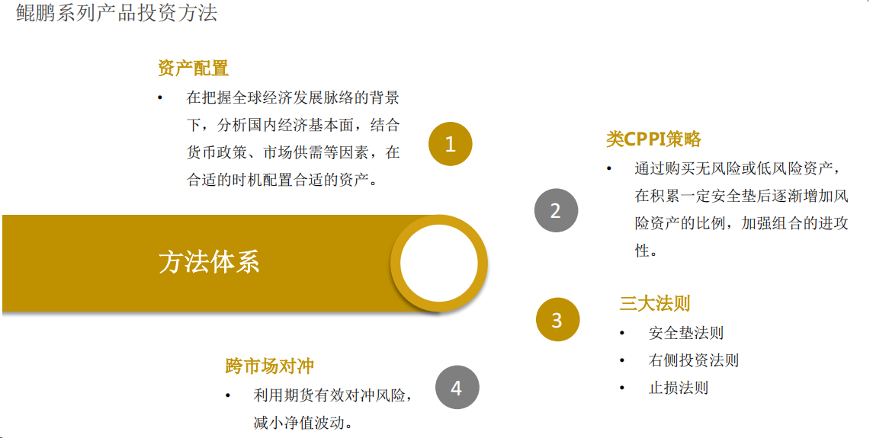
格林基金鲲鹏系列+公募专户：投资策略
类CPPI策略，用债券的票息去做增厚，整个的大头仓位在债券上（80%以上），通过购买无风险或低风险资产，在积累一定安全垫后逐渐增加风险资产的比例，加强组合的进攻性。目前固定收益类专户要求债券占比80%以上，而混合类产品的债券和权益占比则都不能超过80%。
策略层面上的话黄金和纯债、国债期货是多头为主，策略中也会涉及到部分套利，但仅为股指期货，股指期货的套利以对冲为主，单边较少，主要是50和500的股指，均为跨品种的套利，以短期为主。
整个格林的投资框架上还是以人为主观判断为主，目前格林有一套宏观择时模型，通过叠加模型、数据、市场信息来进行人工投资，资产配置占比也均为主观来做，仅是在股指上会涉及部分量化。

Slide 18
格林基金鲲鹏系列+公募专户：风控及回撤/费率及合作
风控及回撤情况
格林的风控体现在主观把握上，格林目前所有产品在合规上均有风险比率的控制，内部因为产品运作时间较久，目前的产品均算作固定收益类产品，持仓上也由于基本上利率债和高等级的信用债为主，而且信用债占比也不高，因此格林的风控体现在主观把握上，通过自设预警和止损线来进行风控。
格林多数产品的最大回撤均在2020年4月份，当时1号和7号（为同策略）的投资人均未有赎回，这也对格林在操作稳定性有一定帮助，回撤后续陆续修复，在本轮的下跌过后，格林在回撤控制上均加大了精力的投入。
年份 | 2024 | 2023 | 2022 | 2021 | 2020 | 2019
鲲鹏1号回撤 | 0.39% | 2.72% | 1.81% | 4.43% | 7.10% | 1.34%
费率要素及合作情况
鲲鹏系列
管理费 | 0.2%-0.6%
Carry | 5%以上20%
费率：
根据所选策略情况，管理费区间在千2-千6，carry为绝对收益5%以上的20%（为之前的标准，由于债市收益下行，未来会有变化），不同投资人计提方式均一样。
银行合作情况：格林目前与银行均有合作落地的案例，但均为新成立的产品（公募和专户方式均有），平安银行理财子，渤海银行理财子和金市（摊余成本法）。

